Slide 1
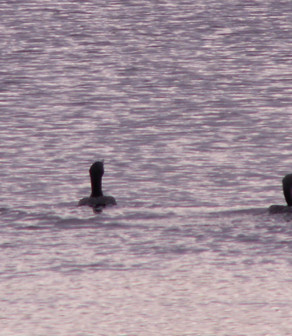
Faire la démarche pour une autre personne
Demande d'autorisation individuelle de destruction du Grand Cormoran (Phalacrocorax carbosinensis) dans le département de la Somme au titre de la campagne 2026-2027

Slide 2
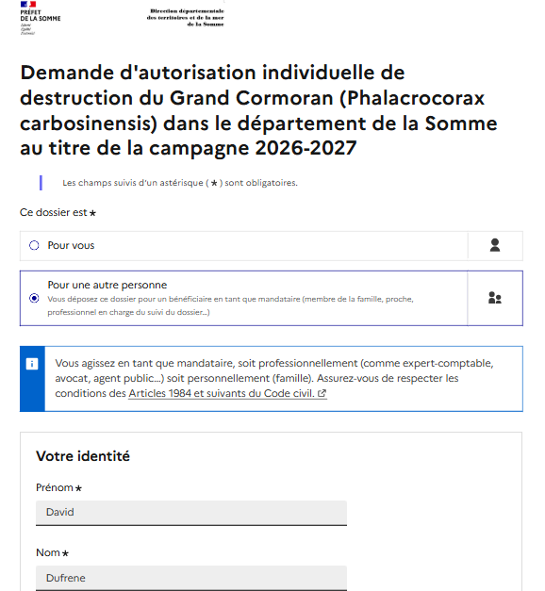
Coché
« pour une autre personne »

Slide 3
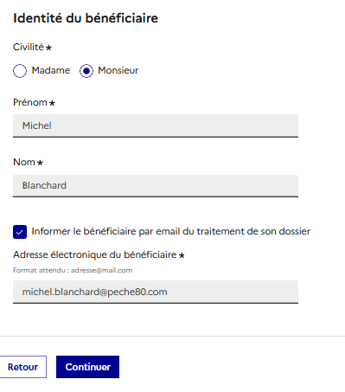
Compléter les formulaires

Slide 4
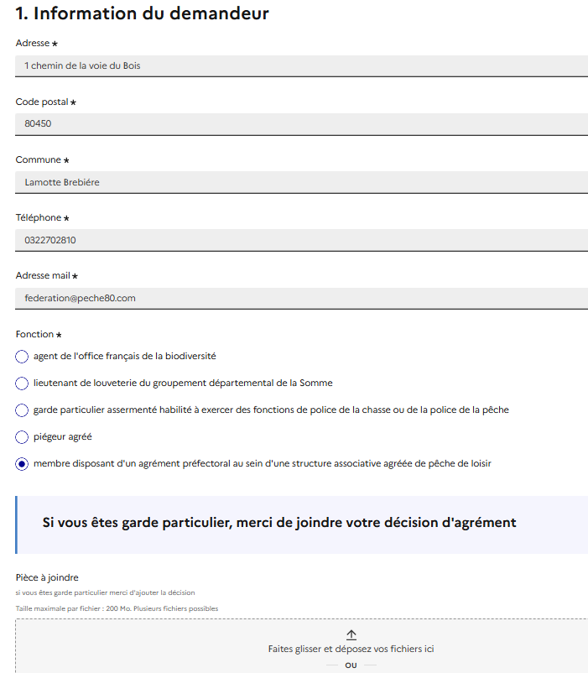
Compléter les formulaires

Slide 5
